Slide 1
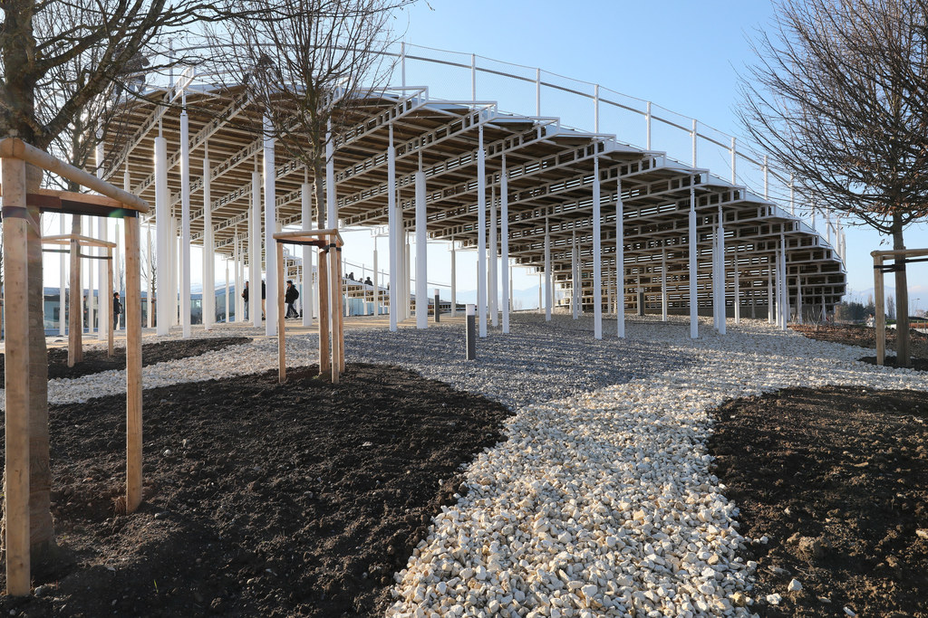
Travaux Pratiques
L. Sofia
J. Dias

Slide 2
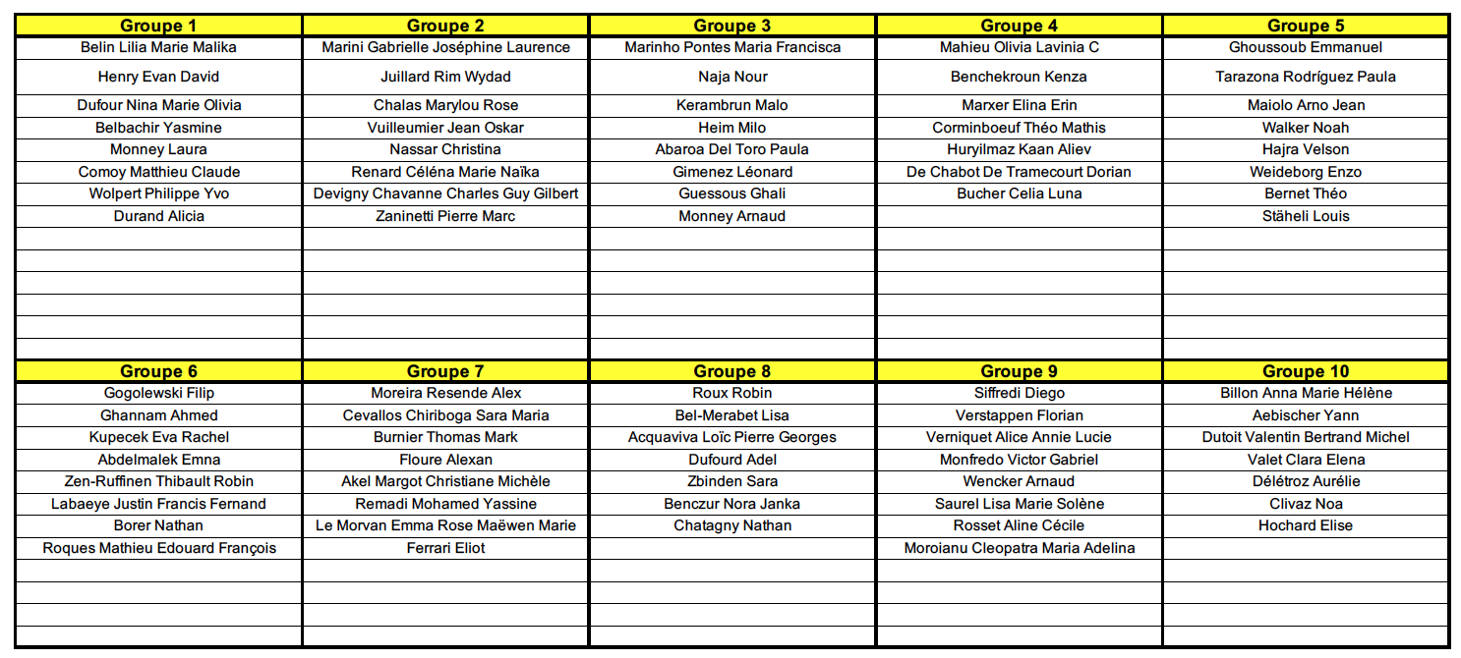
Personne contact: lionel.sofia@epfl.ch

Slide 3
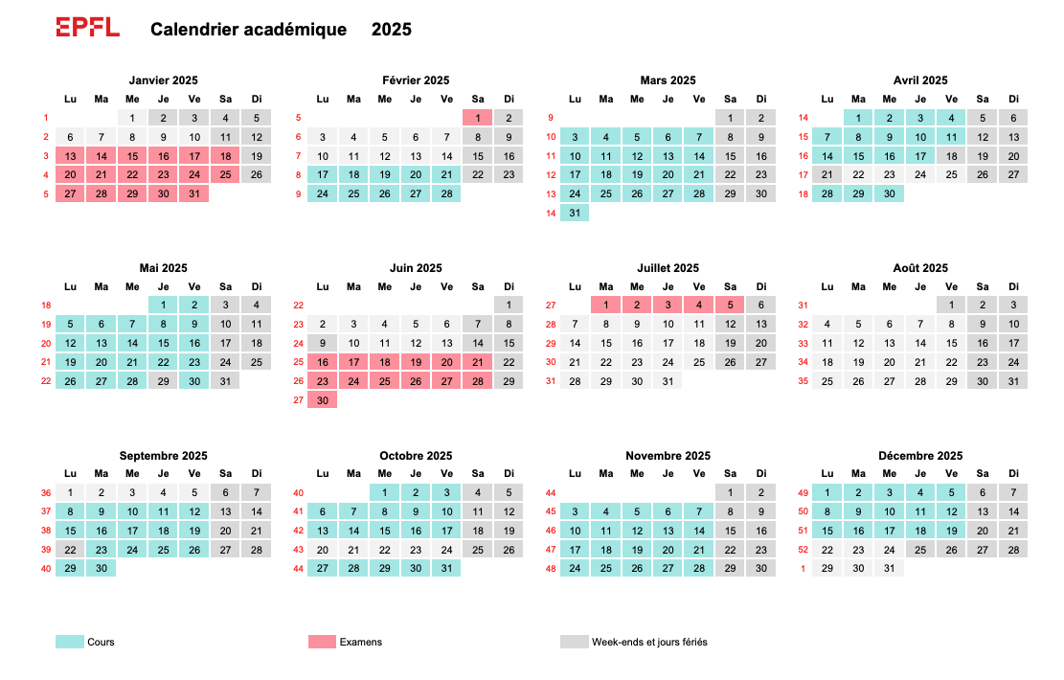
Programme

Slide 4
Programme

Slide 5
Programme

Slide 6
Rapports de synthèse
TP Béton frais
TP Bois
Metal
TP Béton Durci
TP Maçonnerie
4 protocoles : chaque, coef 1
1 rapport de synthèse: coef 4
Examen final : coef 1
1 protocole : coefficient 1
Note finale des TPs : Moyenne de (4 protocoles + 1 métal + 4 x rapport + 1 QCM)

Slide 7
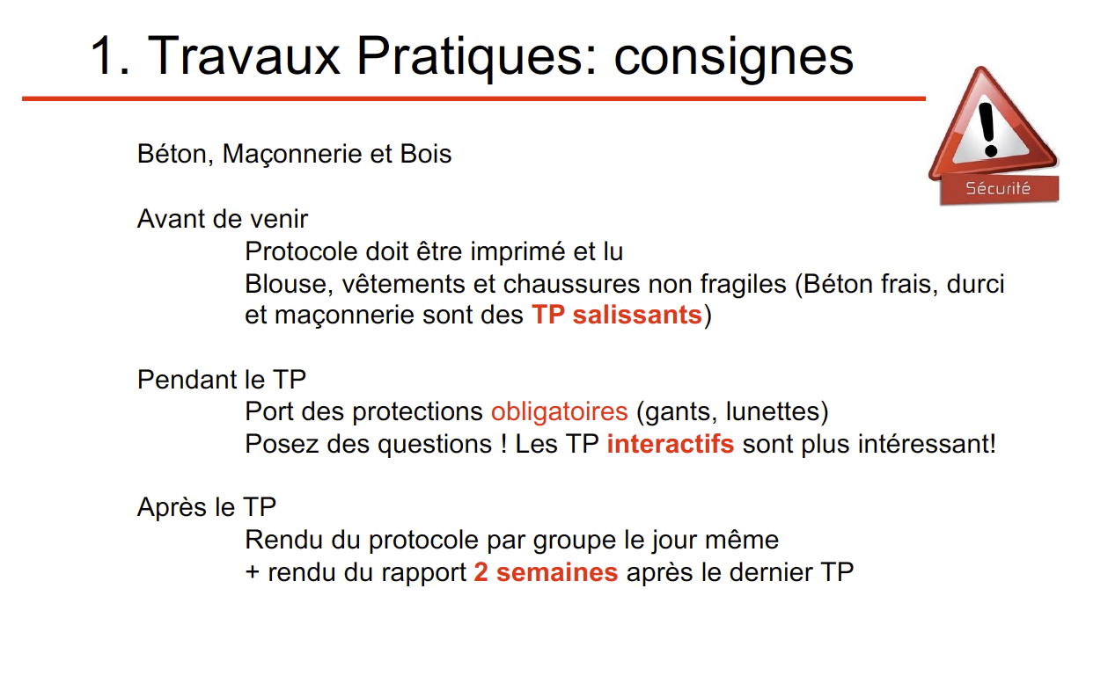
Béton frais, béton durci, bois et maçonnerie
Avant de venir:
Les protocoles doivent être lus
1 protocole par TP doit être imprimé
Blouse, vêtement et chaussures non fragiles (Tous les TPs sont salissants!)
Pendant le TP :
Port des protections (gants, lunettes)
Posez des questions! Les TPs interactifs sont les plus intéressants!
Après le TP
Rendu du protocole par groupe le jour même
Rapport final 2 semaines après le dernier TP

